Slide 1
SOSの出し方教育
（こころの授業）
SOSの出し方に関する教育③（中学生～高校生）

Slide 2
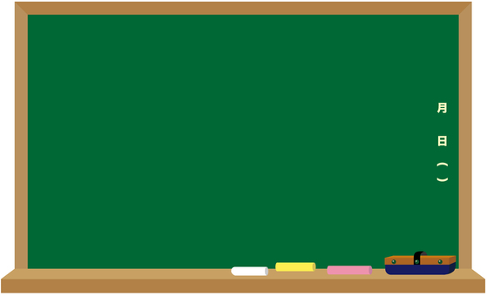
今日の授業の内容
①思春期のこころとからだについて
②ストレスへの理解
③ストレスとうまく付き合う方法
④サポーターの大切さ
⑤安心して充実した生活を送るために

Slide 3
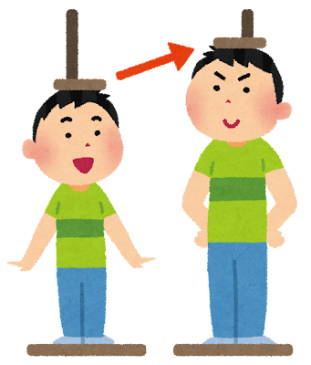
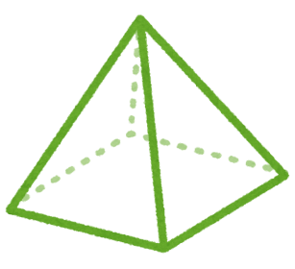
思春期のこころとからだ
身長や体重が大きくなってきて、ホルモンのバランスが崩れやすく、情緒が不安定になりやすい時期です。
周りのことが急に気になり始めた…
よくわらないけど、気持ちが不安定

Slide 4
それぞれ色々なことを考えてる
友だちは自分のこと
どう思っているのかな？
将来、アイドルになりたい！！
楽しい
どうしよう
悲しい
たまには誰かに甘えたい…
大人からあれしろ、これダメとかうるさいな！！
イライラ
自分だけ、周りのみんなと違うんじゃ…
グラグラ
グラグラ
不安定
Notes:
そんな思春期のこころとからだは不安定と言われています。なぜかというと、身体はどんどん大きくなるから、周りは、もうこれくらいできるでしょ？と言われても、体の成長に心の成長が追いつかなかったり、逆に、もうこれくらい言われなくても分かっているのに、あれしなさい、これしなさいと指示を受けて、うるさいなと思ったりします。だれもが不安定 な気分になりやすい時期です。また、「私は何なのか」「私 はどう生きたらいいのか」などと自分に直面し、自分を見る 「もう１人の自分」が意識されるようになるため、心が大きく 揺れ動くことが多くなります。
まず、今現在、このようなことが自分の中に少しでもあって苦しいな、辛いな、イライラするなと思っている人が居たら、いえることは、とても正常なことだということです。
大人になるための準備期間として、みんな通過するものです。

Slide 5
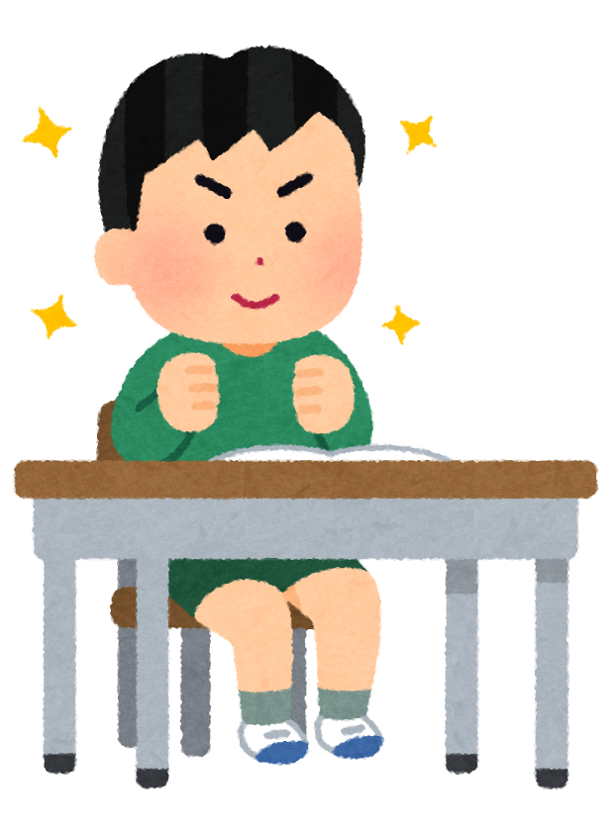
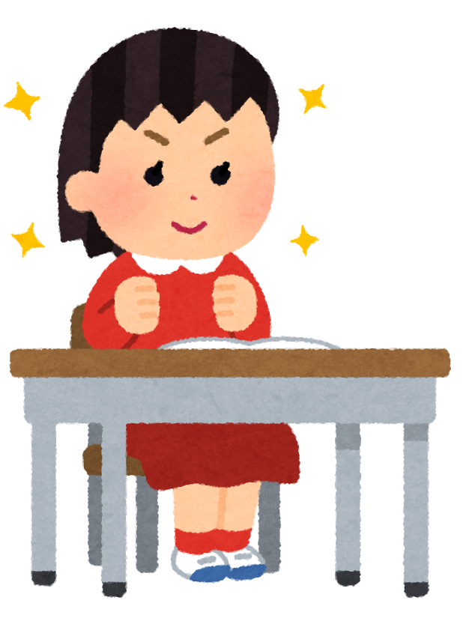
ストレスってなに？
ストレスとは、外部からの刺激（できごと）によって、こころやからだに生じる反応のことです。
できごと
（ストレス）
こころ
からだ
毎日、いろいろなストレスがあるけど、対処をしたり、はね返したりして、頑張っているよね！
Notes:
さて、ここで少しストレスの話をします。ボールがこころで、指が出来事だとします。出来事は毎日起こりますね。更にさっき話したように、思春期の皆さんは、毎日いろんなことを考えて、忙しいですから、友達のこと、勉強のこと、体のこと、ゲームのこと・・・、どんどん指で押されている状態です。
通常、ボールは指を話とどうなりますか？戻るよね。これは、心が元気だと、跳ね返せるということ。反抗出来たり、聞き流せたり。

Slide 6
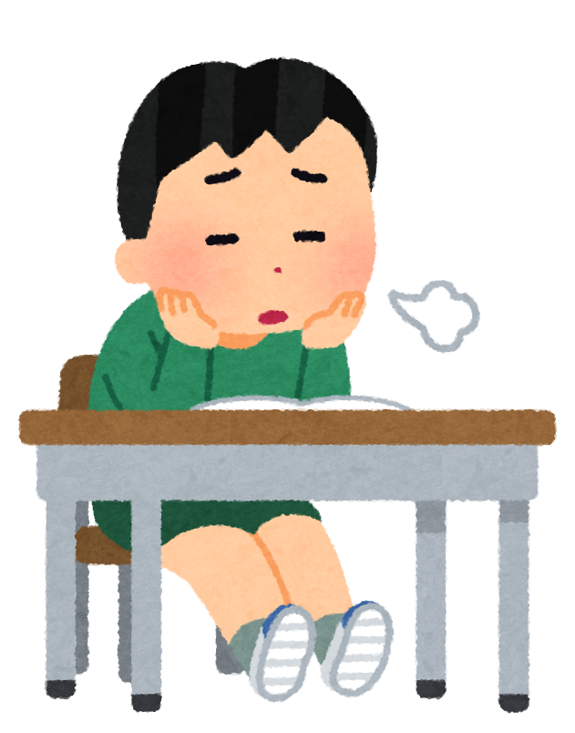
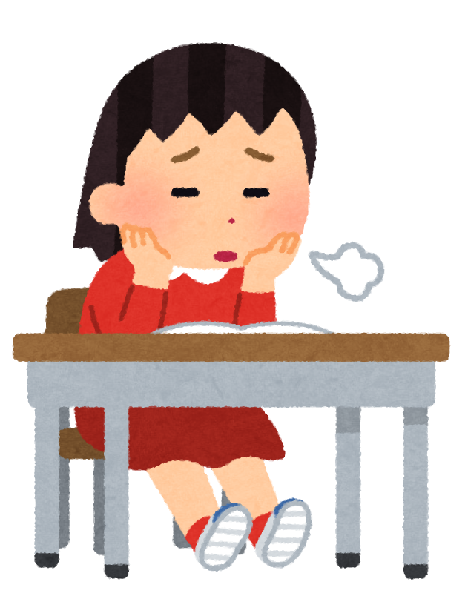
エネルギーが足りなかったらどうなる？
こころとからだが回復する前に、次々とできごと（ストレス）がやってきたら跳ね返せなくなるよね。
できごと
（ストレス）
こころ
からだ
毎日、なんだか
疲れちゃうなぁ
プシュー
Notes:
でも、このボールの空気が抜けたらどうでしょうか・・・。
跳ね返せなくなりますよね。

Slide 7
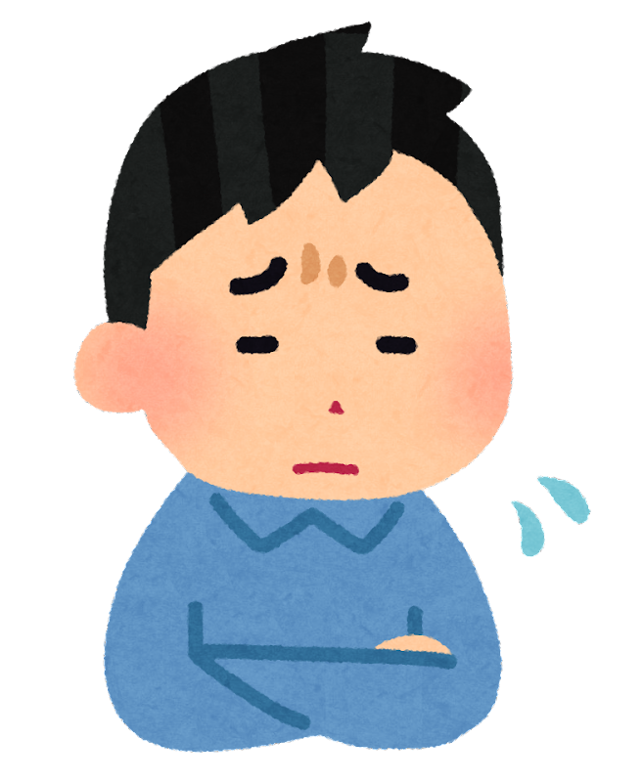
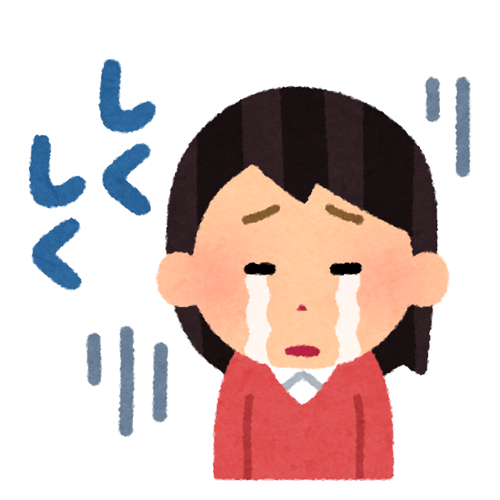
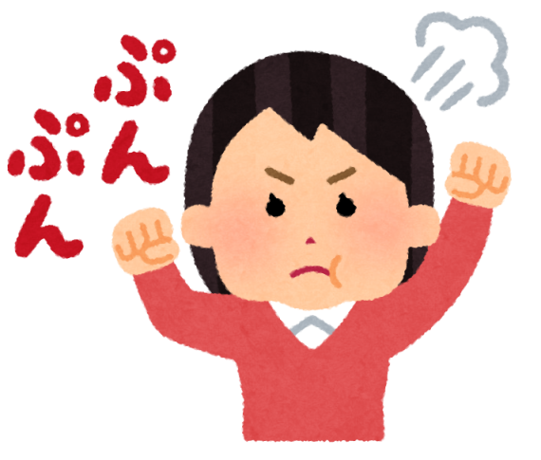
思春期の時期は
どうしよう
どうせ自分なんて・・・
何かむかつく！！
ストレスに対するセンサーが敏感で
こころとからだに色々な反応がでやすい
Notes:
そうすると、心は、ひどく傷つきすぎたり、いつもイライラしてしまったり、人のせいにしたくなったりします。心の空気が減ってしまうと常に傷つき続けなくてはいけなくなります。
それでは、心の空気を入れるには、どうしたらいいでしょうか？

Slide 8
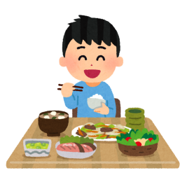
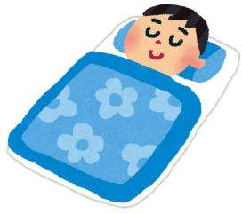
毎日、エネルギーをたくわえよう‼
秘訣①
どうしよう
悲しい
規則正しい生活を心がけよう！
グラグラしにくい
イライラ
エネルギーを
使う!!
健康な体づくりが
健康なこころの第一歩
エネルギーを
たくわえよう!!
Notes:
とても簡単な方法があります。まずはしっかり食べて、しっかり眠ること。どうですか？できていますか？
ちゃんと3食食べていますか？ゲームやテレビ、YouTubeで夜更かししていませんか？ゲームができないほうがストレスだという人もいるかもしれませんが、息抜きも大事だもんね。けど、夜寝る直前まで、明るい画面を見ていると、脳が元気になり、本当は眠って休めなくてはいけないのに、たとえ寝ていてもちゃんと充電できなくなってしまいます。
そうすると、朝からだるい。朝ごはんもちょっとでいいわ。いらないわ・・・となると、心にも体にもエネルギーがたまっていきません。
次に、仲間や理解者、サポーターを見つけよう。ということです。この二つがしっかりしていると、グラグラしにくくなります。
いいですか？思春期なので、多少はぐらぐらしますよ。けど、しにくくはなります。
なぜ、仲間や理解者、サポーターを見つけると良いのでしょうか？

Slide 9
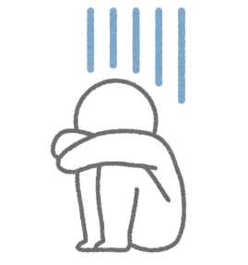
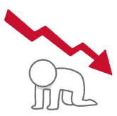
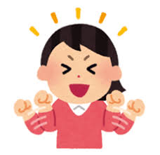
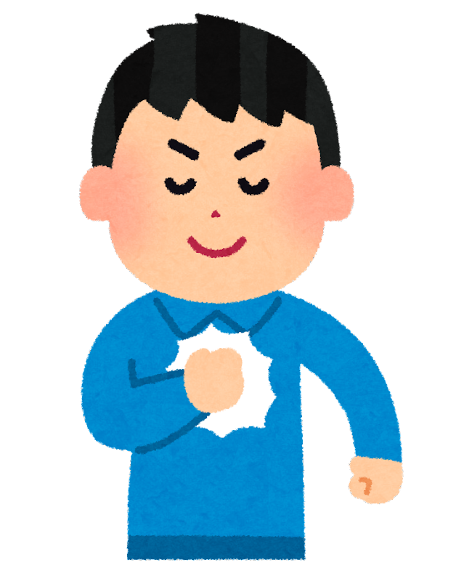
ストレスのない生活が最高！？
何の刺激もなくて
ひまだなー
やる気がでない
やる気・意欲
低ストレス
高ストレス
適度なストレスを乗り越えた時
Notes:
ストレスは適度が大切といいましたが、なぜでしょうか？
ストレスがダメだから、何もしない、チャレンジもしないでいれば、いつまでたっても自分の本当の能力が発揮できず、余計毎日が退屈になってきます。
ただ淡々と仕事をして、淡々とかえって生活するだけでは、人は満足を得られないし、ゆうゆう型質の良い生活とは言えないのです。
一番いい例が引きこもりの人です。人と会いたくない、分からない仕事をしたくない、何もしたくない、好きな時に寝て好きなものを食べて生きていても健康とは言えないですよね。
少しつらいけど、働いたお金で好きなものを買うとか、人付き合いは面倒くさいけど、その先に仲間ができて、助け合えたとか、何かしらの努力をしないと質の良い生活は得られません、
つまり、Aストレスは適度が大切で、程よいストレスで心地の良い緊張感を持って過ごしていると、乗り越えられそうもない壁が出現してきます。その時、B立ち向かう態度と工夫を試み、難しそうなら、C対人援助を得る工夫をしてみましょう。立ち向かう態度があれば、何かを乗り越えるたびに自信がついたり、達成感が得られます。一人で抱え込みすぎると、とてもつらい状況になってきますので、注意が必要です。
でも、逃げてばかりでも、グラフは同じ位置に来てしまうのです。

Slide 10
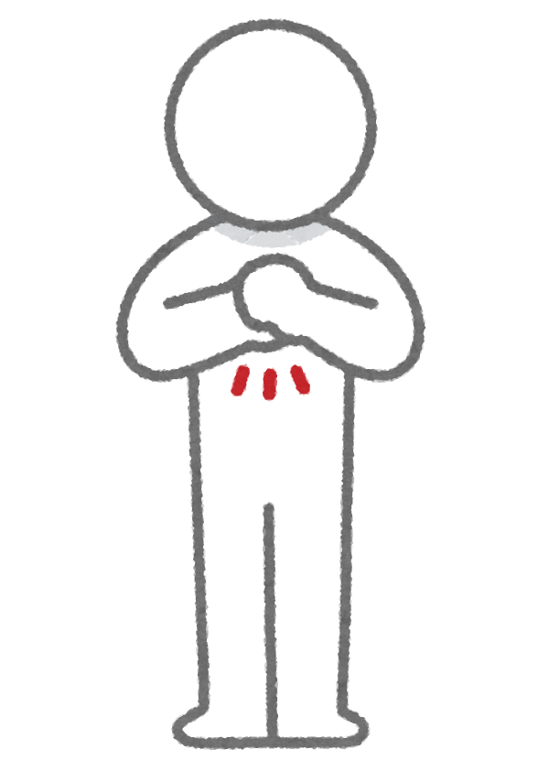
更にグラグラしにくい
エネルギーを
使う!!
エネルギーを
たくわえよう!!
ストレスに対処しながら
頑張った、成長できた
Notes:
個々でも説明したよね。グラグラしにくくなるには、食事と睡眠に加えて仲間や理解者、サポーターを見つけようということだったよね。

Slide 11
ストレスと上手につきあっていく
秘訣②
〇自分が感じやすいストレスや反応を知る
⇒こころやからだの変化は、サイン
〇ストレスの発散方法を工夫する

Slide 12
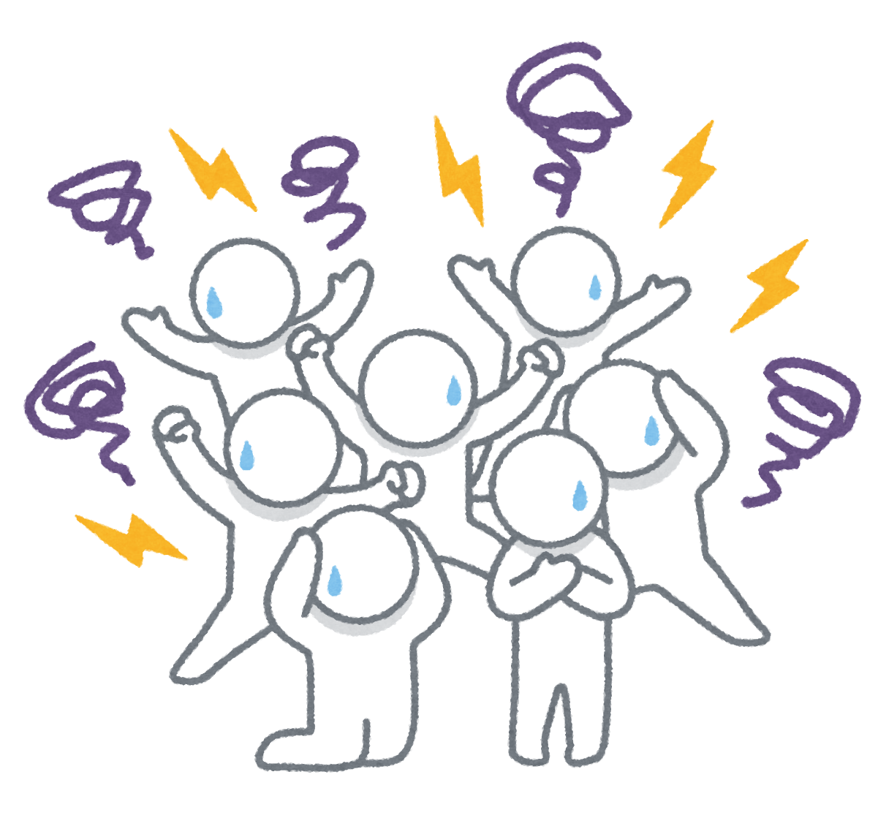
ストレス発散方法を書き出してみよう
ワーク①
・自分がつらい気持ちになった時、イライラしたとき、どのようなことをしていますか？
・グループで発表しましょう

Slide 13
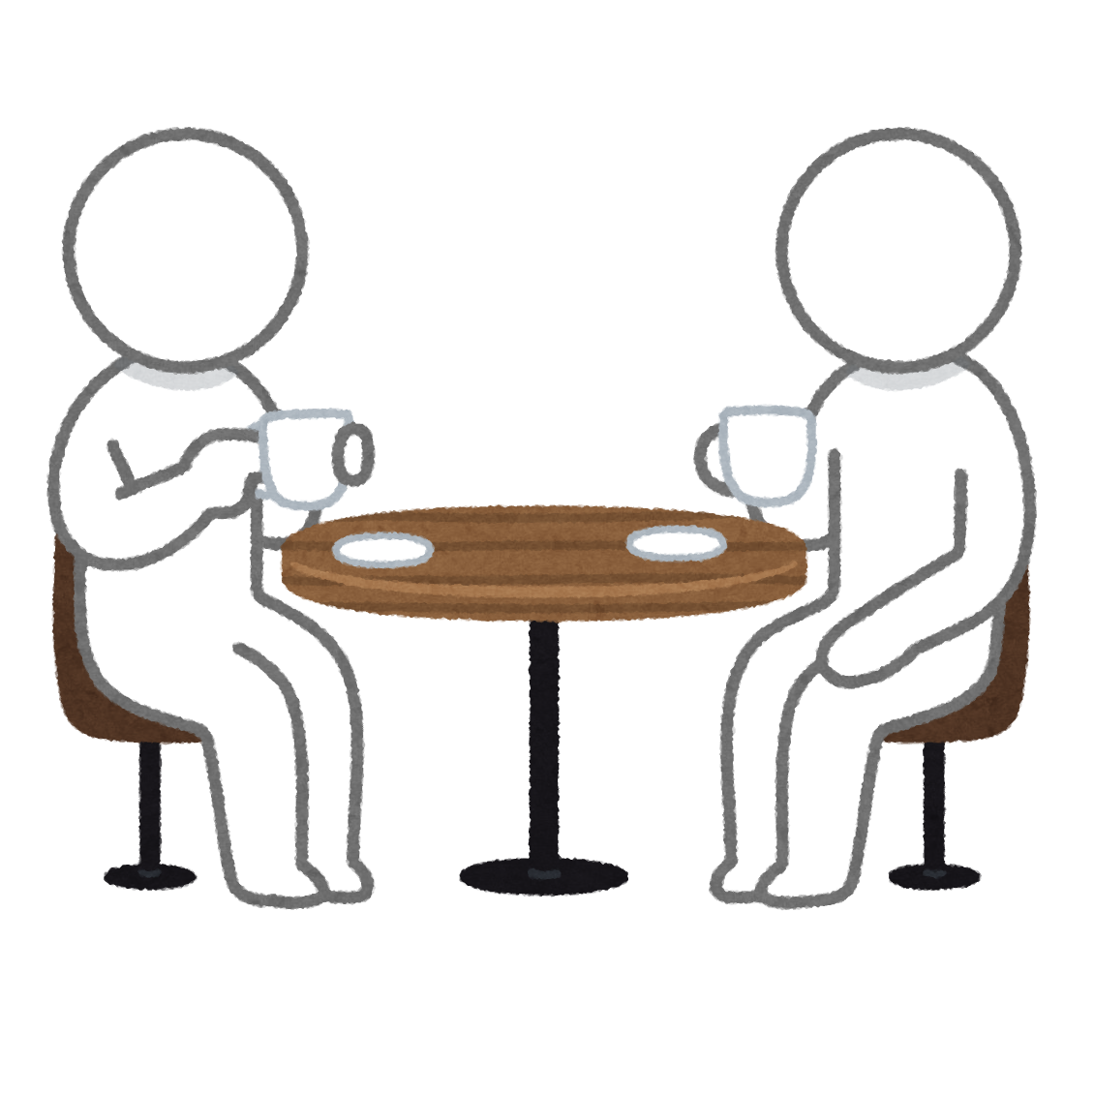
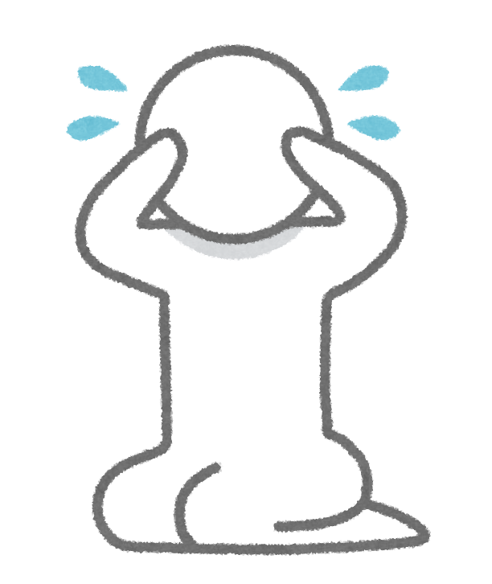
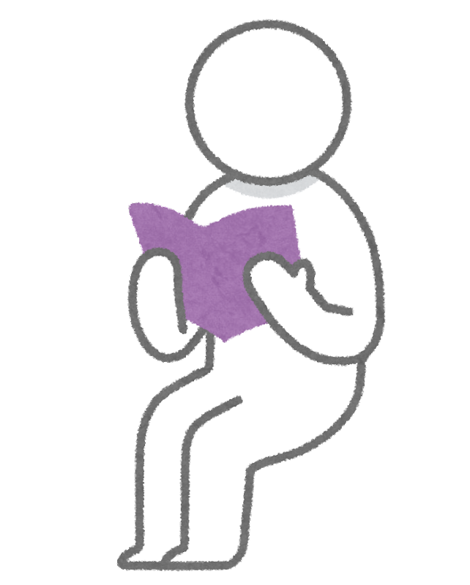
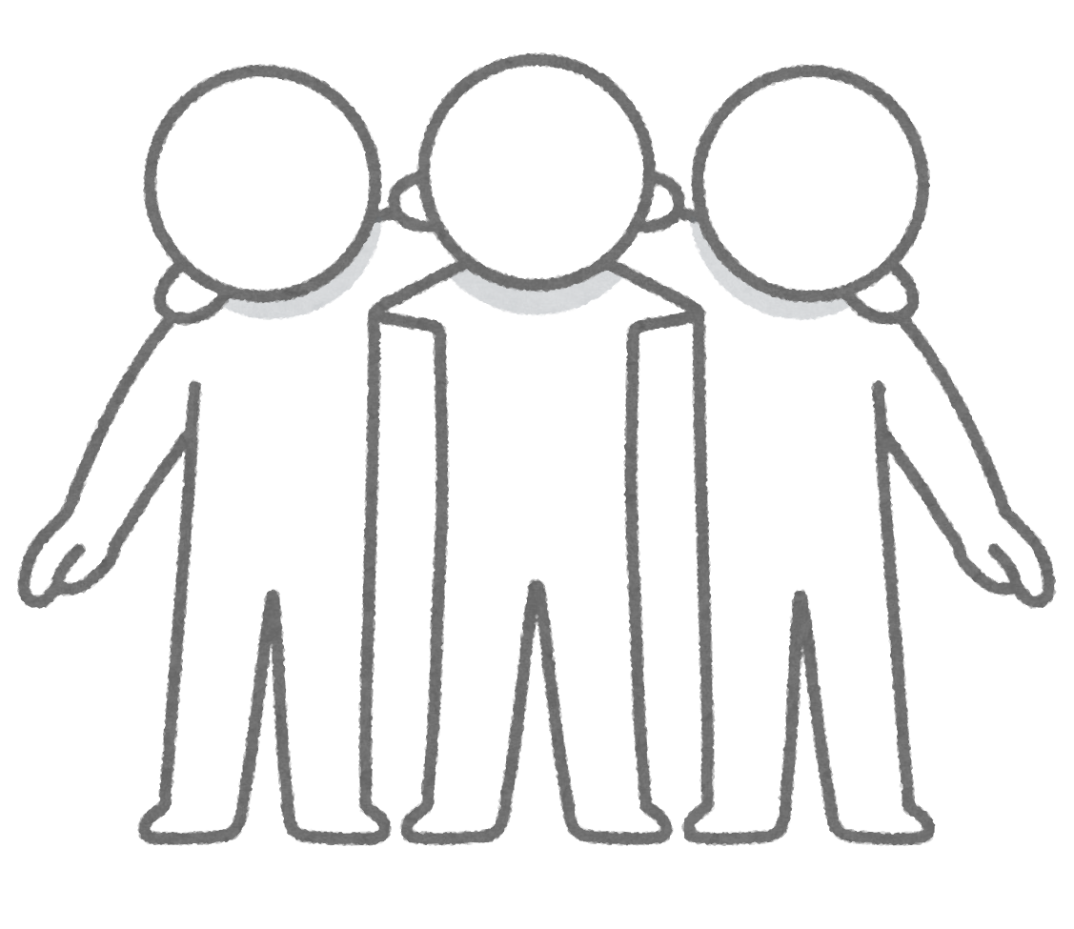
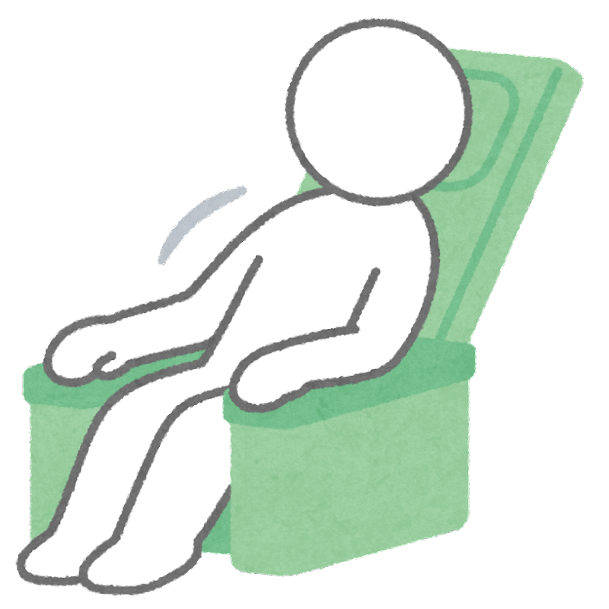
ストレス発散方法の種類
発散系
物に当たる 大声で歌う 運動する、走る 踊る | 書きなぐる 泣く グチる・相談する 絵を描く 料理をする
友達と遊ぶ（笑う） 掃除する 旅行に行く ペットと過ごす | お風呂にゆっくり入る 自然に触れる 映画や漫画を見る 寝る 音楽を聴く
動的
静的
浄化系
自分にあったストレス発散法をみつける＆試すことが大切

Slide 14
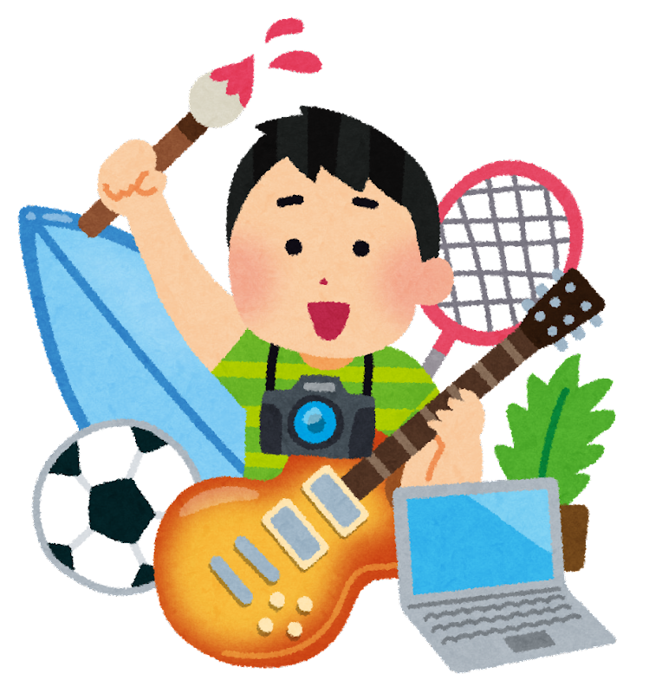
ストレス発散方法の種類
①気持ちを発散させるタイプ
例）ゲーム、動画、寝る、食べる
音楽、叫ぶ、運動する、マンガ等
②問題を解決するタイプ
例）勉強する、話し合う、練習する、相談する

Slide 15
気持ちを発散させるタイプ
メリット
デメリット
その時間は嫌なこと
を考えなくていい
問題は残っている
悩みがなくなった
わけではない
楽しい うれしい
やり過ぎると飽きる
リラックスできる

Slide 16
問題を解決するタイプ
メリット
デメリット
解決すると悩みや
ストレスが一気に減る
エネルギーを使う
やり過ぎると疲れる
自信がつく
失敗するかもしれない
バランスよく使い分けることが大切♪

Slide 17
ストレスをため込みすぎると…
外向き
暴れる
内向き
黙る
逃避
没頭する
物に当たる
暴言 など
こもる
一人で泣く
身体症状
自分に当たる など
無かったことにする
考えないようにする
ストレスと上手につきあっていかないと、問題が大きくなることもある

Slide 18
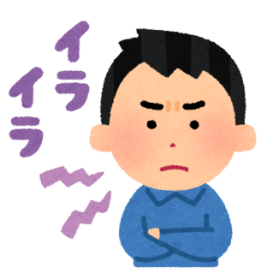
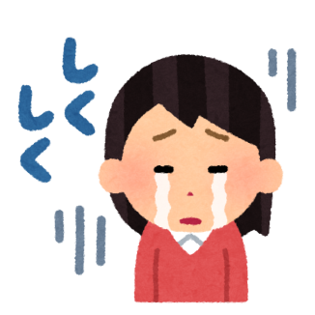
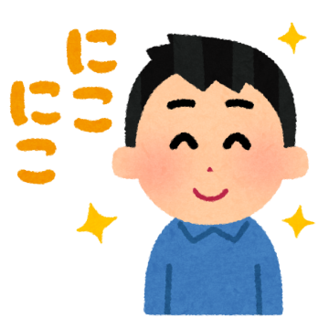
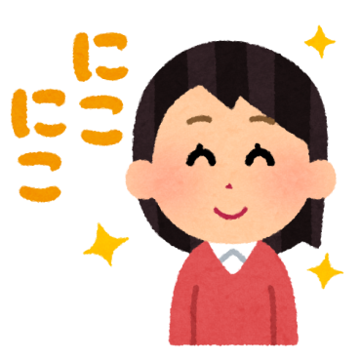
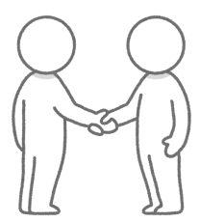
ストレスの正体
ストレス倍増!!
ひとりぼっちだと感じる
ストレス
味方（サポーター）や話を聞いてくれる人
ストレス半減!!
Notes:
ここで、ストレスの仕組みを説明しますね。まずストレスは、1人ぼっちを好みます。1人ぼっちをだと感じると、ストレスが倍増すると言われています。
一方で、仲間や理解者、サポーターが居ると思うと、ストレスの勢いがなくなり、ストレスが半減すると言われています。
例えば、学校でこんなことがあって嫌だったと家に帰って話したり、誰かに名はしたとき、えーそんなの気にしなくっていいじゃん、とかそんなことで怒るほうが悪いよ。と言われたらどうですか？誰も分かってくれない。私のことなんて、と独りぼっちに感じますよね。
けれど、えーまじで？ムカつね。とか、それは怒れてきちゃうね。といってもらえたら、嫌だった気持ちは消えないけれど、少し楽になる気がしませんか？
このようにストレスの性質を知っていると、上手に付き合えるようになります。みんなゲームの攻略は上手でしょ？そんなかんじで、まずはストレスを知るとそんなに強敵ではないと思えるよね。

Slide 19
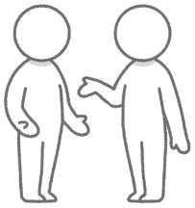
有効なストレス発散方法の１つ
⇒話をする、相談すること
相談するって、とっても勇気が必要だよね。
身近な人だから逆に言いにくい場合あるよね
相談したら、相手に迷惑をかけてしまうかも…
人に頼るなんて弱い人間じゃないか…

Slide 20
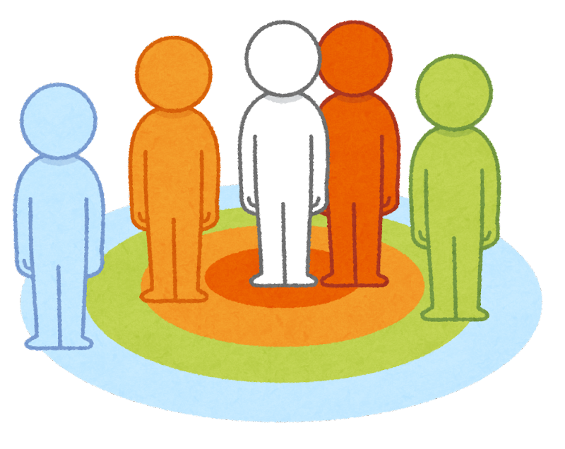
こころが苦しい時に 話を聞いてくれる人いますか？
思い浮かべてみよう！
相手がいると思えると安心感につながる。
今思い当たらないなら、これから作ればいい。
話を聞いてくれる人の紹介
家族や身近な人
友達
担任や保健室の先生など話しやすい先生
スクール
カウンセラー
電話などの相談窓口
・・・など
Notes:
思い浮かべてみよう！
身近な人だからいい場合、身近な人だから言いにくい場合ありますよね？
平常心の時に、選んでおくことが大事。
これはなぜかと言えば、困ったときはすぐに解決したくなり、近くにいる人に寄りかかってしまうんです。その人が安定しているのか、妥当なのか分からずに。先ほど予定狂いがストレスの根源と言いましたよね。相談した時、ある程度相手への期待があって、そのような相手ではない人に行ってしまって、ショックを受けて、やっぱり人に相談したって意味がないと思うと思ってしまう人は結構多いです。よく聞けば人選ミスということが多いです。
相手がいると思えると安心感につながる
今思い当たらないなら、これから作ればいい。

Slide 21
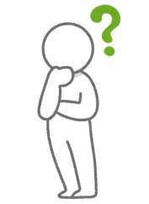
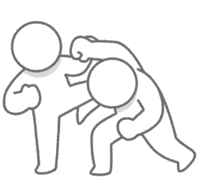
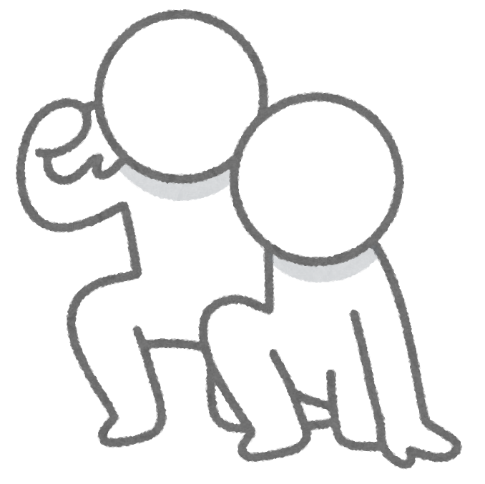
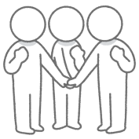
相談のポイント
相談する勇気を持つ
1回で伝わらないかもしれない
分かってもらえない時もある
自分のことを分かってくれる人を探そう
相手を変える工夫も必要

Slide 22
信頼できる人がいると土台がパワーアップ
エネルギーを
使う!!
エネルギーを
たくわえよう!!
ストレスに対処しながら
頑張った、成長できた
話を聞いてくれる人
サポーターの存在
Notes:
個々でも説明したよね。グラグラしにくくなるには、食事と睡眠に加えて仲間や理解者、サポーターを見つけようということだったよね。

Slide 23
☑セルフチェック！
ワーク②：できているところに☑を入れてみよう
土台①
健康的な生活
□3食しっかり食べている。
土台②
ストレス対処バッチリ！
□自分はストレスへの対処ができている （よくする発散方法： ）
土台③
話を聞いてくれる人
□困ったとき相談できる人がいる。 （相談できる人： ）
□決まった時間に寝ている。＊夜更かししていない
□得意なことや頑張っていることがある （どんなこと？： ）

Slide 24
今日から取り組みたいと思ったこと
取り組めそうなことはどんなことですか？
ワーク③
今の自分を振り返って、より充実した
生活を送るため、取り組みたいことや
取り組めそうなことを書いてみましょう

Slide 25
今日の授業のまとめ
〇不安定になりやすい時期だからこそ
ストレスと上手につきあっていく
〇相談は、有効な発散方法の１つ
〇できそうな所から少しずつ意識していこう

